Slide 1


“Marketing de Relacionamento -
MARKETING BOCA A BOCA”
Marcelo Maghidman
Dezembro - 2003

Slide 2


Bibliografia
Rosen, Emanuel
Marketing Boca a Boca
São Paulo, - Futura, 2001
Stone, Merlin
Marketing de Relacionamento
São Paulo - Littera Mundi, 2002

Slide 3
Constatação
65% dos compradores de PalmPilot declararam ter ouvido falar do produto por
intermédio de outra pessoa.
47% dos leitores da revista Surfing afirmaram que a maior influência na decisão
de onde surfar e quais equipamentos comprar é a que parte de seus amigos.
43% dos pesquisados apontaram amigos e parentes como fonte de informação
na decisão de lugares, vôos, hotéis e locadoras (Associação) das Empresas de
Viagem).
53% dos freqüentadores de cinema baseiam sua decisão de filme pela recomendação de um conhecido (Maritz Marketing Research).
70% dos norte-americanos decidem seu médico pela indicação de alguém e
63% na compra de remédios sem receita (Maritz Marketing Research).

Slide 4
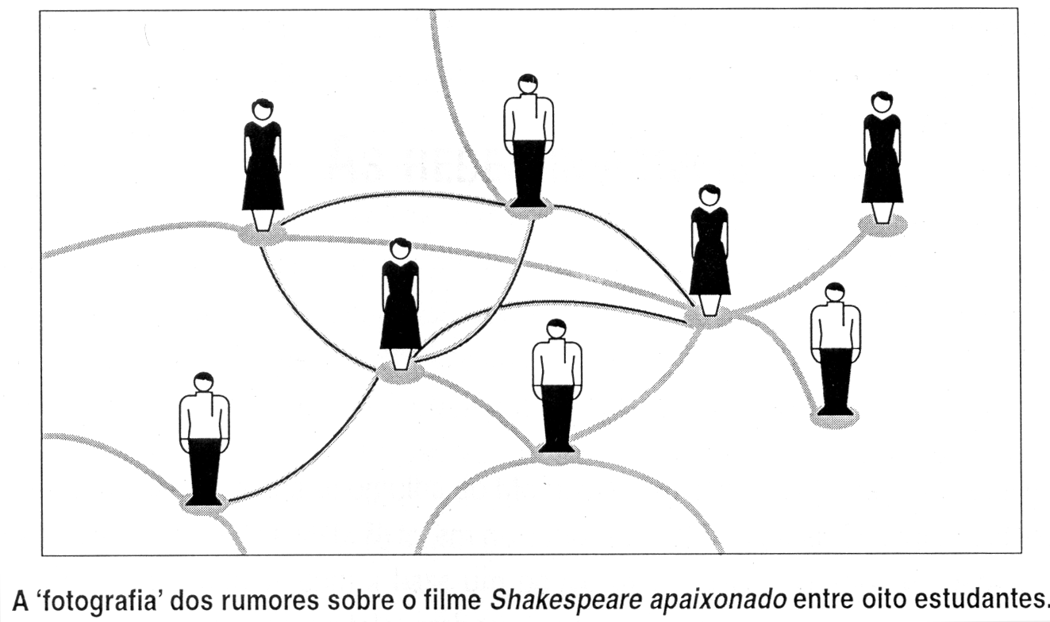
O que são os RUMORES?
Definição
São a soma de todos os comentários referentes a um determinado produto, marca, serviço ou empresa, trocados boca a boca entre as pessoas em um determinado momento.

Slide 5
Redes Invisíveis
Por que as redes são importantes?
As verbas de mkt não são o segredo para a geração
de rumores favoráveis.
“Uma edição do NY Times em um dia útil possui mais informações que uma pessoa comum provavelmente receberia ao longo de toda a vida na Inglaterra do séc. XVII.” (Ansiedade de Informação, Richard Saul Wurman)
Os especialistas em publicidade avaliam que cada cliente pode ser exposto a mais de 1500 anúncios por dia. Para se proteger, os clientes filtram a maioria que chega até eles por intermédio dos meios de comunicação em massa. Não obstante, esses mesmos clientes ouvem seus amigos. (Jim Callahan)

Slide 6

Redes Invisíveis
Por que as redes são importantes?
As informações e a influência não são mais privilégios de alguns jornalistas ou personalidades influentes, mas dos milhares de clientes que igualmente expressam suas opiniões.
“Dinheiro pode ser muito útil, mas comunicação boca a boca enraizada numa excelente experiência dos usuários é melhor ainda! Basta observar o crescimento do ICQ, GeoCities, Hotmail, eBay. Todos são filhos da comunicação boca a boca.” (Montrese Etiene, Relações Públicas Hotmail)
De zero a 12 milhões de assinantes
em apenas um ano e meio.

Slide 7

Redes Invisíveis
Naturezas do Produto
Empolgantes - CDs, livros, filmes.
Inovadores - novos benefícios, criatividade, engenhosidade.
Experimentados Pessoalmente - hotéis, empresas aéreas, carros.
Complexos - softwares, dispositivos médicos, não entendem falam.
Caros - computadores, eletrônicos, para diminuir riscos.
Visíveis - roupas, celulares, se não virem falam menos.
Idiossincrasias
Localização - México, mapa, informações.
Idade - os mais jovens em oposição aos mais velhos.
Conectividade - diretamente proporcional.

Slide 8



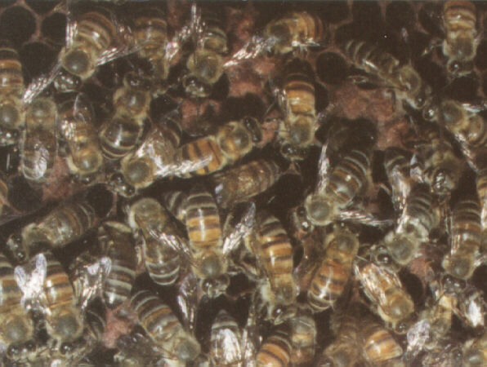


Por que conversamos?
Abelhas
Corvos

Slide 9


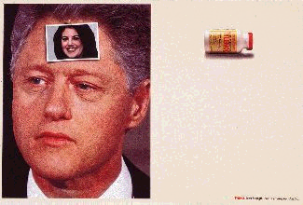
Por que conversamos?
1- Porque somos programados para conversar.

Slide 10




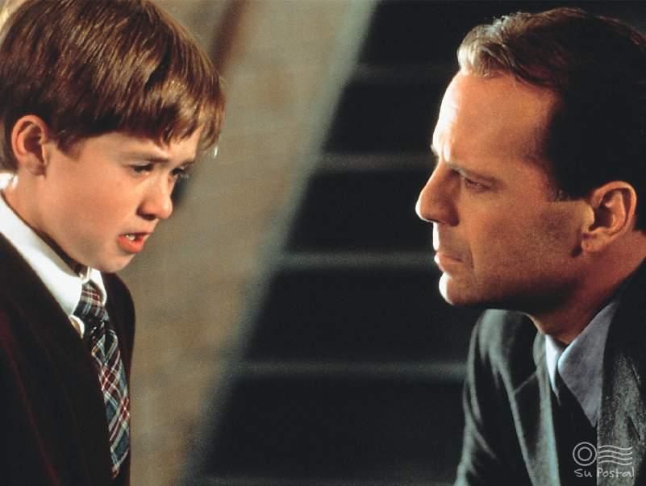
Por que conversamos?
2- Para nos conectar.
”Estive em NY.”
Em que hotel você ficou?
Assistiu a alguma peça boa?
Por qual companhia aérea viajou?

Slide 11
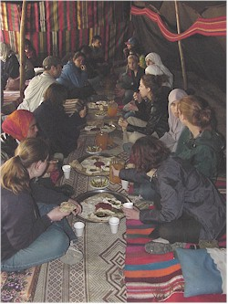


Por que conversamos?
3- Para encontrar sentido no mundo.
“Viver na sociedade ocidental é, de certa forma,
como ter centenas de navios naufragados e
cheios de mercadorias por toda a parte.”

Slide 12
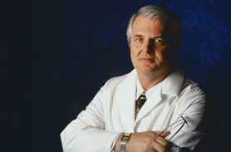
Por que conversamos?
4- Para reduzir riscos, custos e incertezas.
Informações que poupam tempo
Fundo de investimentos
Contador
Corretor
Sistema de segurança
Médicos
70% dos norte-americanos
escolhem seu médico através de conselho de outras pessoas. (Maritz Mkt Research)

Slide 13
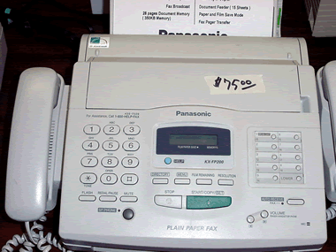





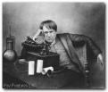
Por que conversamos?
5- Porque é economicamente sensato.
Rumores Negativos, cuidado!!!

Slide 14
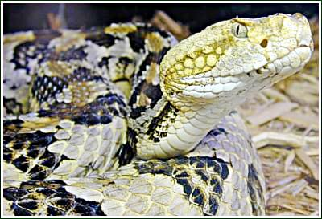

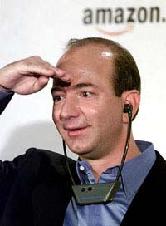
Por que conversamos?
6- Para aliviar a tensão.
Kmart - Detroit, Michigan
“A comunicação boca a boca é inacreditavelmente poderosa no mundo on-line. Um cliente descontente pode se comunicar com mil pessoas em apenas alguns minutos.” Jeff Bezos, Time.

Slide 15


Mito
A quantas pessoas contamos fatos?
TARP - e-Satisfy
Arlington, Virgina
Envolvimento emocional
Tipo de Produto
Desgaste, novidade

Slide 16












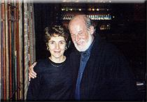
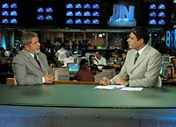



Centros de Atenção em Rede
Definição são pessoas que se comunicam com outras pessoas acerca de um determinado produto além da média normal.
Normais
Megacentros
Especializados
Sociais

Slide 17

Centros de Atenção em Rede
Quem são os Centros de Atenção em Rede Normais: PLACES.
Pioneiros na Adoção
Ligados
Aventureiros
Consumidores de Informação
Eloqüentes
Sensíveis à mídia
Ser um centro de atenção em rede não
consiste apenas em ter muitos amigos,
mas também em saber a quem estes
amigos estão conectados.
“Nem sempre é fácil influenciar quem é influente...
esses poderosos 10% trabalham tanto a favor quanto
contra você.” John Sculley, ex-presid. Apple Computer

Slide 18

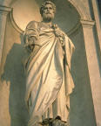
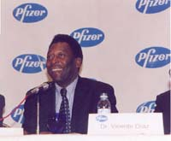


Centros de Atenção em Rede
Formadores de Opinião “O grau em que uma pessoa pode influenciar informalmente a atitude ou o comportamento declarado de outras pessoas de uma forma desejada e com relativa freqüência.”
RESSALVA !!!
Cliente Satisfeito X Pessoa Influente
Ex.: Software, livro com Professores
História

Slide 19
Este mundo é pequeno
Princípios que regem as redes
Dinamismo
Fluidez
“Estamos todos, neste
planeta, separados por
apenas seis outras pessoas.”
1- Invisíveis
2- Vincula-se aos parecidos
3- Parecidos formam grupos
4- Rumores correm por nós comuns
Homofilia, cientistas, Nintendo
Agrupamentos
Funcionários
Concorrência (padrão grupo)
Associação
Outras 6 pessoas
Envelopes

Slide 20
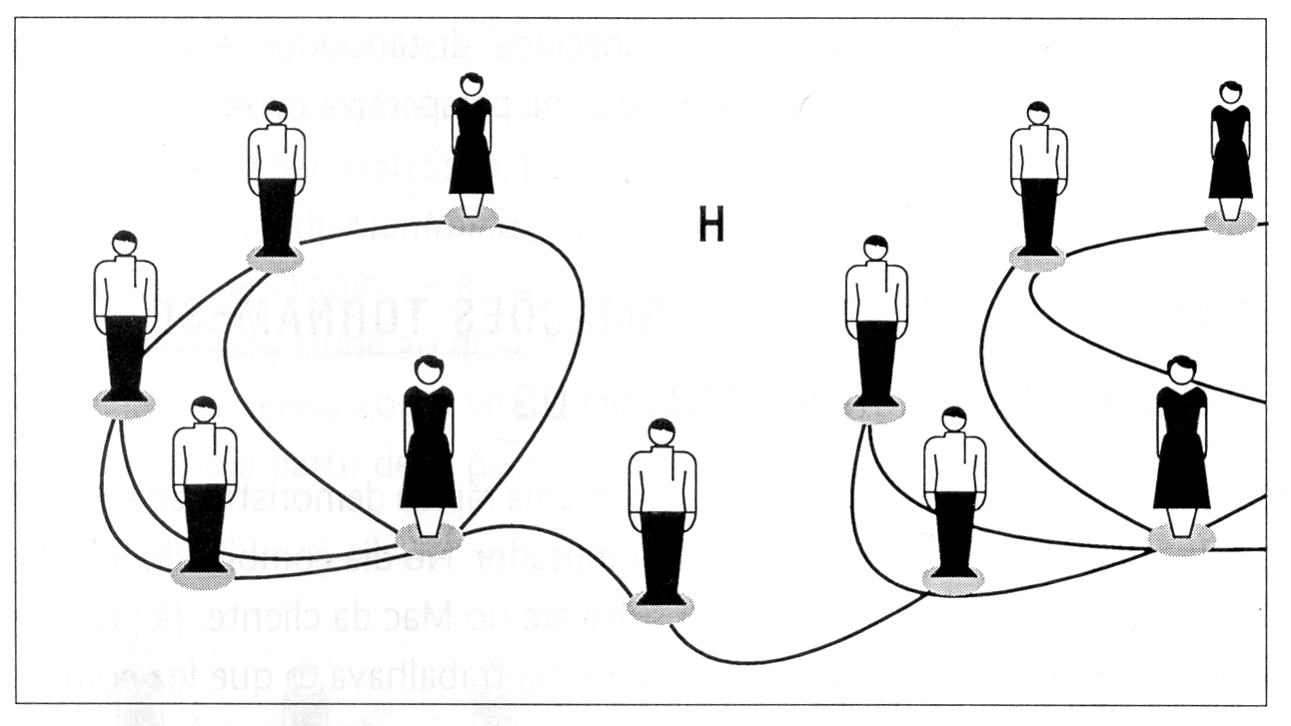
Este mundo é pequeno
Princípios que regem as redes
Ausência de
Conexões
5- Prisão do Hiato
6- Conectores / Atalhos
7- Proximidade
Acelerar difusão
Tamanco
Entorno físico
Mkt tradicional

Slide 21
Este mundo é pequeno
Princípios que regem as redes
Ex.: emprego
Diversificação de grupos
8- Vínculos frágeis
fortes
9- Frágeis na Rede
10- Um tiro:
vários alvos
Internet
Íntimos/distantes
Permeiam mercados
Categorias

Slide 22

Como os Rumores se Espalham?
O que faz a notícia se espalhar?
ENERGIA
CREDIBILIDADE
RELEVÂNCIA

Slide 23
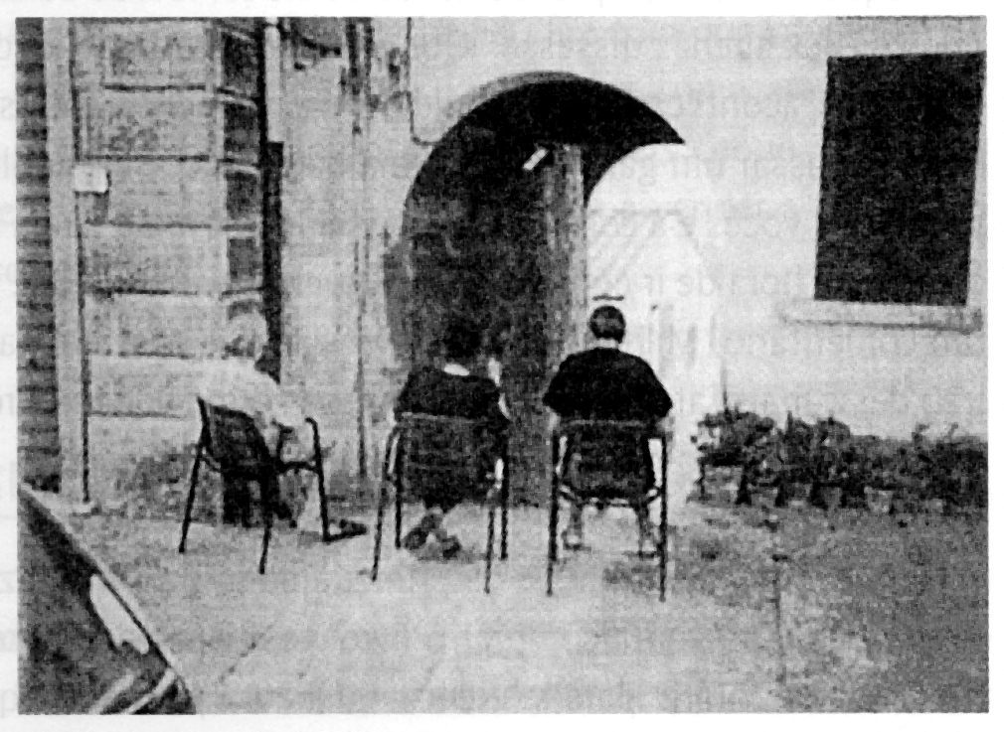
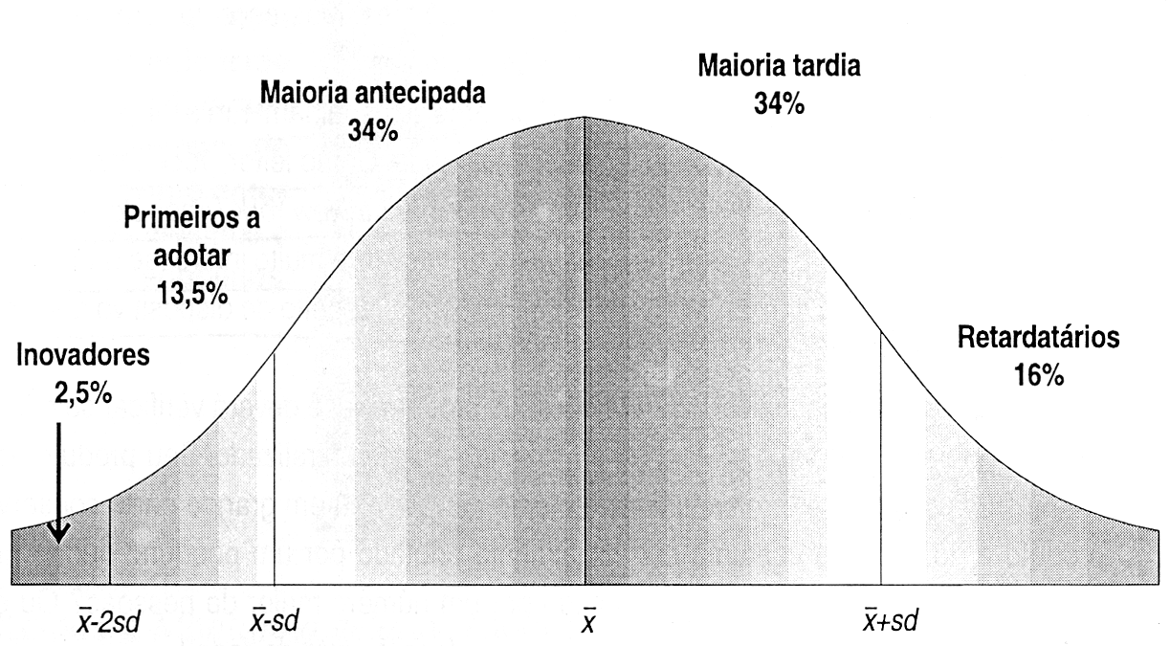
Como os Rumores se Espalham?
Como os rumores começam a vender um produto?
RISCOS
AFETAM
RUMORES!!!

Slide 24
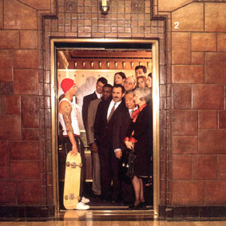
Como os Rumores se Espalham?
AUTO-TESTE
(Anexo 1)
- LINEARIDADE
- INFLUENCIANDO INFLUENTES
- NO RAMO / CLIENTES

Slide 25
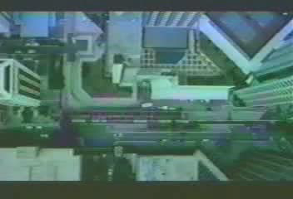

Slide 26




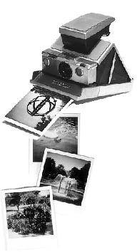

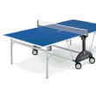

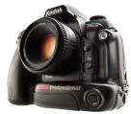
Produtos Contagiantes
a) Que causam reações emocionais
b) Que se autopromovem
c) Que deixam traços
d) Útil em quantidade
e) Compatíveis
f) Que fazem o resto
EQUILÍBRIO: EXPECTATIVAS!!!

Slide 27
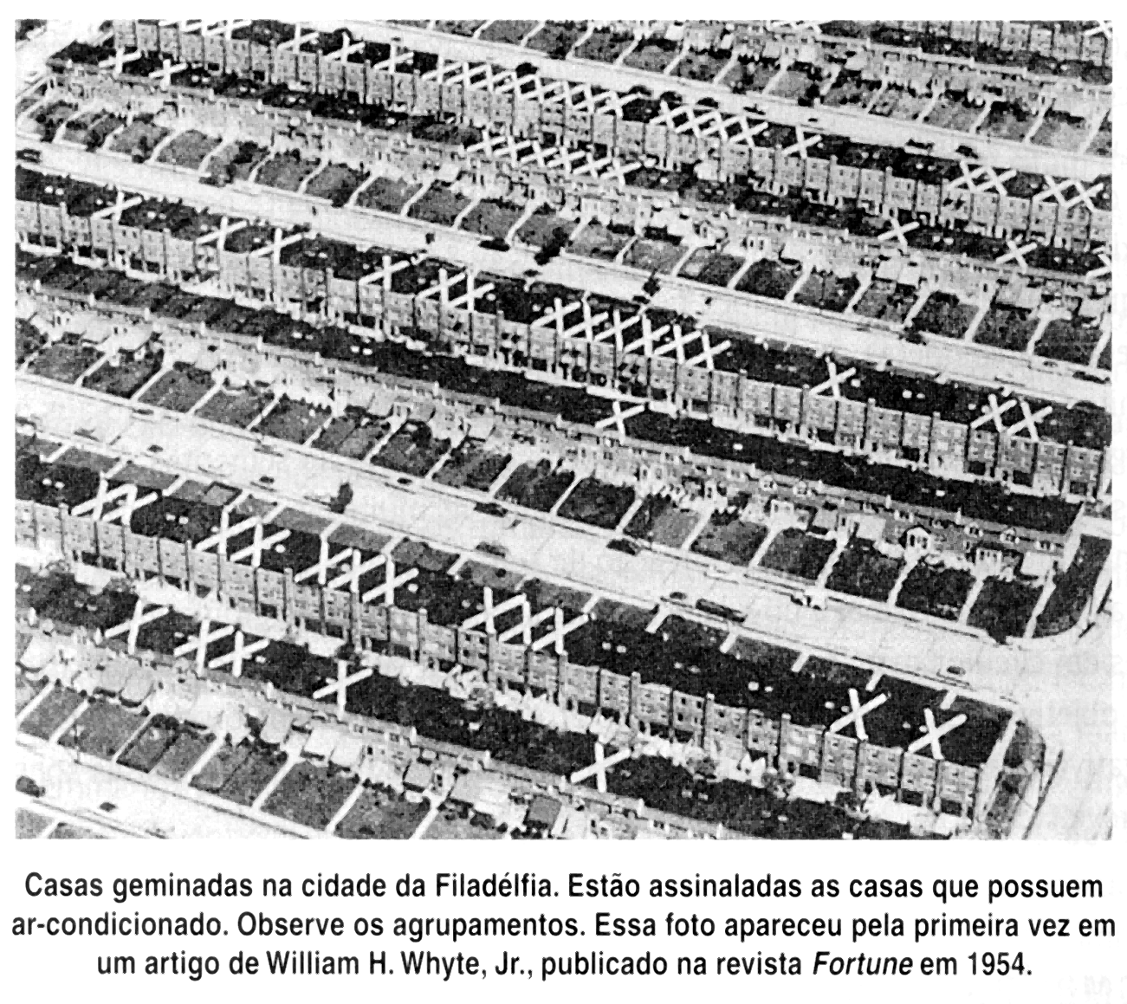
Trabalhando com os Centros
Como se pode localizar os Centros de Atenção?
1. Deixar que se identifiquem
2. Identificar categorias (pastores, enferm.)
3. Identificação de uma área (comunidade)
4. Identificação por pesquisas (sociométrico, informantes, auto-indicação)
PESQUISA
(Anexo 2)

Slide 28

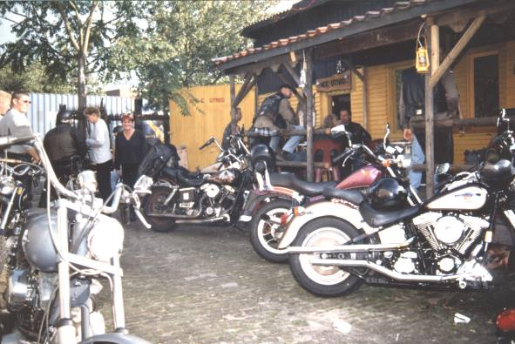
Trabalhando com os Centros
Como se deve trabalhar com os Centros de Atenção?
1. Treinamento e Conscientização
2. Banco de Dados
3. Vise primeiro os Centros
4. Dê algo para falarem
5. Não abuse das relações
6. Mostre Centros usando
7. Não se esqueça dos Mega

Slide 29

Semeadura Ativa
Definição: colocar o próprio produto ou uma amostra
representativa nas mãos dos clientes seminais.
INCENTIVOS:
Motivação principal
Obrigação
Dever
1. Clientes habituais
2. Degustação
3. Reduza barreira do preço
4. Atenção ao silêncio
Redundância

Slide 30
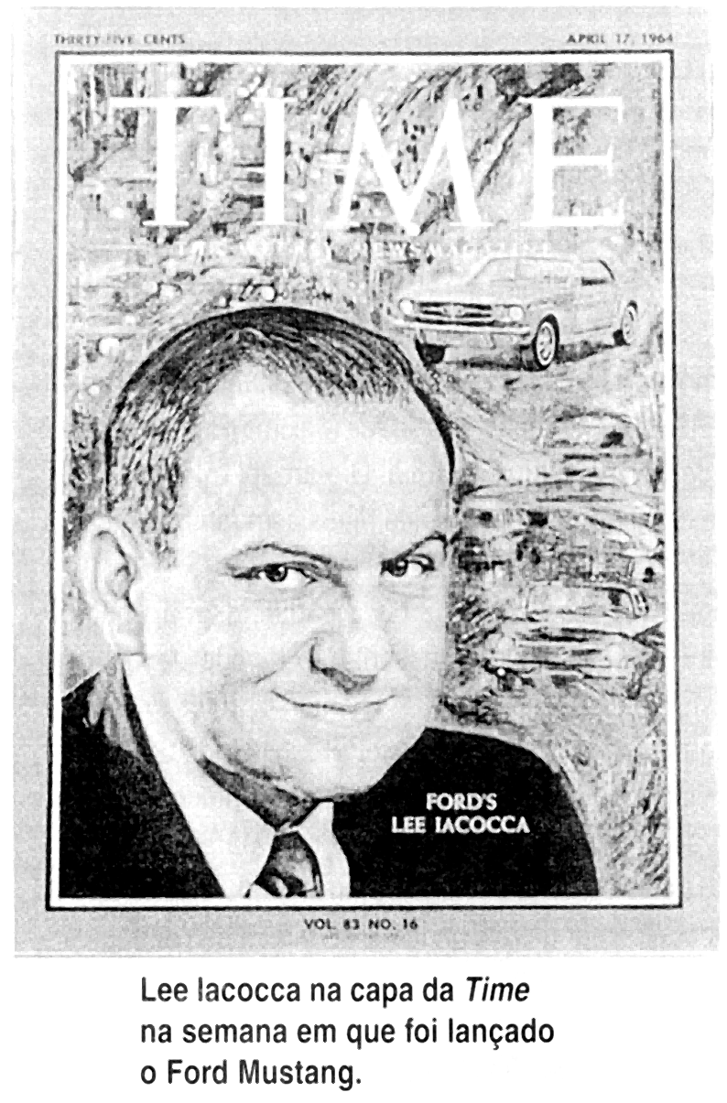
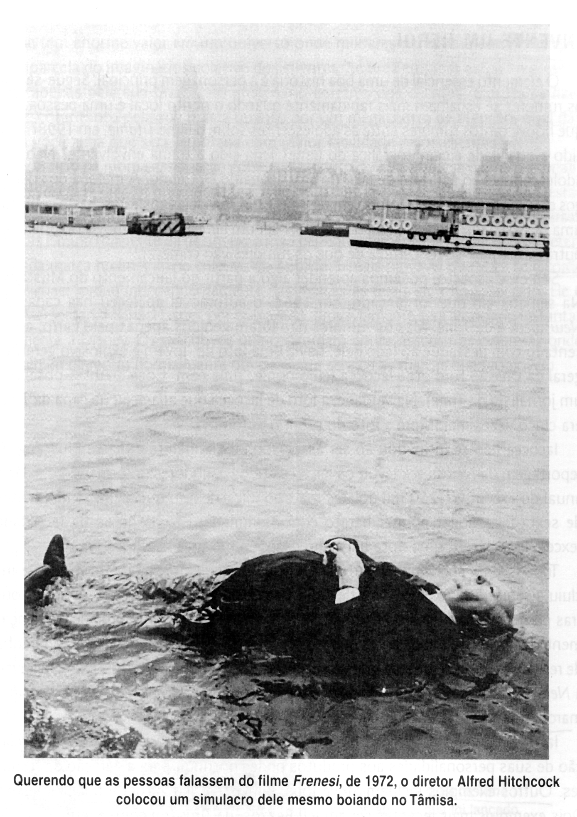

Elementos de uma Boa História
1. RARIDADE / DIVULGAÇÃO GRADUAL
2. BASTIDORES
3. ATREVIMENTO
4. HERÓI

Slide 31




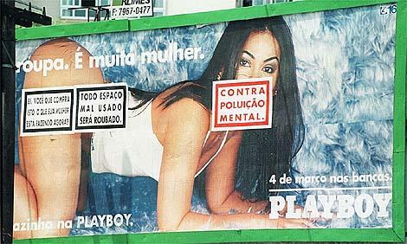

Publicidade e Rumores
Cumplicidade
Clima
Humor
“Se a televisão faz tanto mal assim,
por que existe um televisor
em cada quarto de hospital?”
Testemunhos
Autenticidade
Celebridades /Comuns

Slide 32


Slide 33


Slide 34
Publicidade e Rumores
Humor

Slide 35

Publicidade e Rumores

Slide 36

Publicidade e Rumores

Slide 37
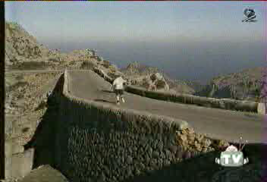
Publicidade e Rumores

Slide 38
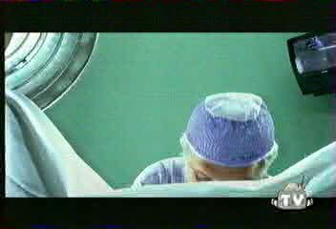
Publicidade e Rumores

Slide 39
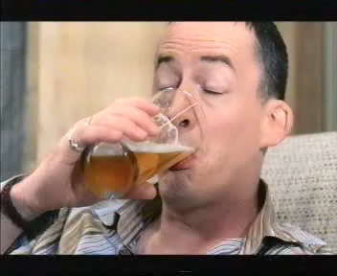
Publicidade e Rumores

Slide 40

Publicidade e Rumores

Slide 41
Publicidade e Rumores
Ousadia

Slide 42

Publicidade e Rumores

Slide 43
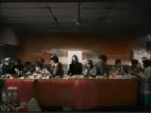
Publicidade e Rumores

Slide 44
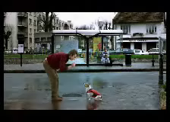
Publicidade e Rumores

Slide 45

Publicidade e Rumores

Slide 46

Publicidade e Rumores

Slide 47
Publicidade e Rumores
Concorrência

Slide 48

Publicidade e Rumores

Slide 49
Publicidade e Rumores

Slide 50
Publicidade e Rumores
REGRAS IMPORTANTES
LINGUAGEM SIMPLES
CONTE NOVIDADES
PROMESSAS NÃO CUMPRIDAS
PEÇA VERBALIZAÇÃO
MEÇA RUMORES

Slide 51
Workshop de Rumores
Você tem o produto certo?
Você oferece um produto ou serviço de qualidade?
Você promete menos e entrega mais?
Seu produto melhora a vida das pessoas que o utilizam?
Seu produto é visível ou poderia torná-lo mais visível?
Você está oferecendo algo novo?
Seu produto está pronto para o mercado?
Você dispõe da abordagem correta?
Você trabalha dentro de uma filosofia de verdade, honestidade e integridade?
Você está raciocinando em termos de redes?
Você está disposto a se empenhar para acelerar o contágio ao longo da rede?

Slide 52
Workshop de Rumores
Você está prestando atenção nas Redes?
Saiba o que estão dizendo seus clientes.
Utilize as abordagens possíveis para identificar os rumores.
Monitore o que o setor anda dizendo.
Você está trabalhando com os Centros?
Identifique os centros.
Localize o maior número de centros.
Rastreie seus centros.
Dê aos centros o que precisam.
Mantenha-se atento e receptivo ao que dizem os centros.

Slide 53
Workshop de Rumores
Você identificou técnicas p/ gerar rumores?
Planejou iniciativas de semeadura?
Tem meios de limitar acesso ao seu produto?
Poderia usar uma pré-estréia?
O que surpreenderia seu público?
É possível colocá-los nos bastidores?
A história contada poderia conter um herói?
Você poderia montar um acontecimento?
Há possibilidade de montar promoções?
Seu produto é visível?
Seus clientes estão conversando uns com os outros?
Há alguma utilidade quanto maior a quantidade?
Seu produto é distribuído como se fosse um presente?
Dispõe de plano para recompensar recomendações?
Está explorando todas as Redes possíveis?

Slide 54
Workshop de Rumores
Sua publicidade está gerando rumores?
Seus anúncios ajudam a compreender sua exclusividade?
Consegue usar a publicidade para disparar rumores?
Usa testemunhos? Eles têm credibilidade?
Seus anúncios ajudam os clientes?
Como você pode manter os rumores vivos?
Procura sempre novos clientes que ainda não tenham contato com o seu produto?
Está fornecendo um fluxo constante de inovações que as pessoas possam comentar?
Você mantém o envolvimento dos clientes?

Slide 55
Síntese Prática
DIAGNÓSTICO
PLANO DE AÇÕES

Slide 56


Slide 57
OBRIGADO !!!
BOM TRABALHO.
Marcelo Maghidman
(11) 3030-9565
marcelo@tafkid.com.br

